Slide 1
METODOLOGÍAS PARA LA SOLUCIÓN DE PROBLEMAS Y ANÁLISIS DE CAUSAS
Ministerio de las Culturas, las Artes y los Saberes
Junio de 2024

Slide 2
CONTENIDO
¿Qué es un problema?
Metodología LEAN
Árbol del problema
Metodologías para el análisis de causas
ISOLUCION

Slide 3
1. ¿QUÉ ES UN PROBLEMA?
Ministerio de las Culturas, las Artes y los Saberes
Junio de 2024

Slide 4
1. ¿QUÉ ES UN PROBLEMA?
https://www.menti.com/alvh9316cpj8
Código: 8897 7598

Slide 5
1. ¿QUÉ ES UN PROBLEMA?
Problema = OPORTUNIDAD
Problema = Situación Deseable - Situación real

Slide 6
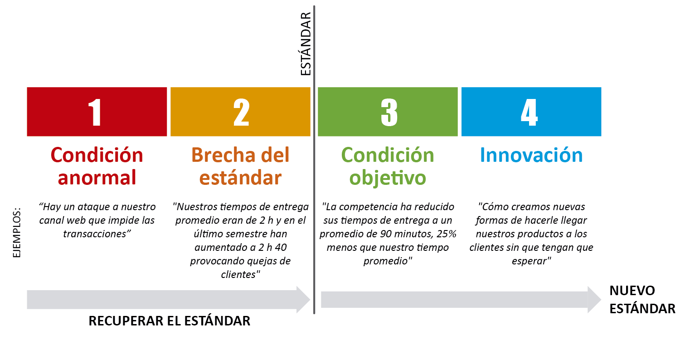
1. ¿QUÉ ES UN PROBLEMA?
PROBLEMAS REALES
PROBLEMAS CREADOS

Slide 7
1. ¿QUÉ ES UN PROBLEMA?
PROBLEMA REAL O PROBLEMA CREADO
https://www.youtube.com/watch?v=Cu_-9CGnqr4

Slide 8
2. METODOLOGÍA LEAN
Ministerio de las Culturas, las Artes y los Saberes
Junio de 2024

Slide 9
2. METODOLOGÍA LEAN
LEAN se define como un conjunto de prácticas de gestión para mejorar continua de la eficiencia y la eficacia mediante la eliminación de los desperdicios. El principio básico de LEAN es reducir y eliminar las actividades y el desperdicio que no agregan valor al proceso o al usuario.
Gran parte de los pilares fundamentales del Lean Manufacturing la encontramos con Sakichi Toyoda, que junto a su hijo Kiichiro fundarían en 1937 la Toyota Motor Company, introdujeron algunas técnicas para optimizar sus propios procesos de producción en serie.
https://asq.org/quality-resources/
https://www.sistemasoee.com/lean-manufacturing/

Slide 10
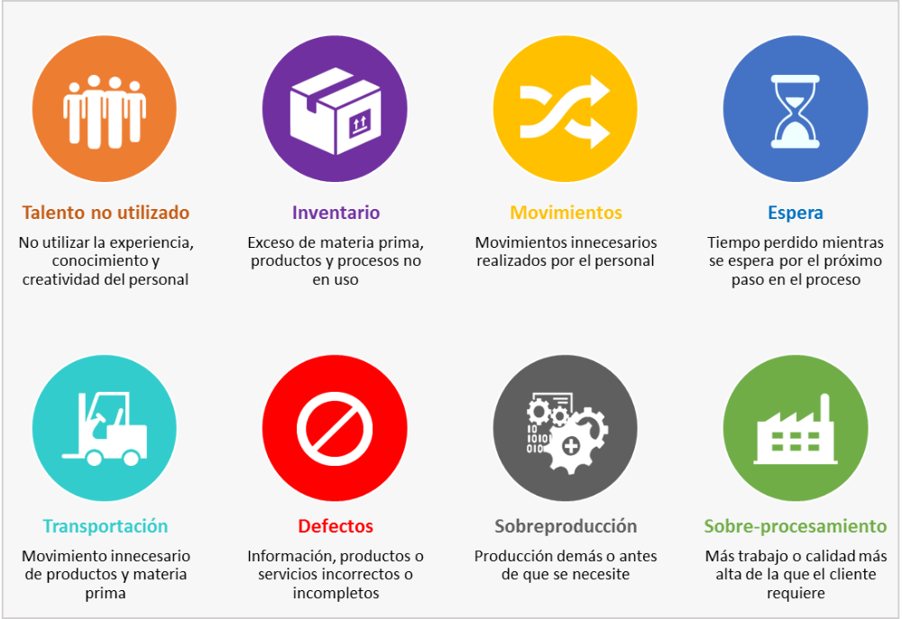
2. METODOLOGÍA LEAN
MUDA
DESPERDICIOS

Slide 11
Principios para la solución de problemas
Basarse en hechos, no es suposiciones.
No trabaje solo, consulte al equipo.
No se deben buscar culpables; se deben identificar fallas o desperdicios del proceso.
Identificar la causa raíz del problema.
Desarrollar soluciones potenciales que sean sostenibles en el tiempo.
Hacer planes detallados para implementar las soluciones.
Monitorear el progreso y el resultado.
Los errores son parte importante del aprendizaje.
Estandarizar y compartir los resultados exitosos.

Slide 12
“Nadie está en mayores problemas que la persona que cree que no los tiene.”
Taiichi Ohno

Slide 13
3. ÁRBOL DEL PROBLEMA
Ministerio de las Culturas, las Artes y los Saberes
Junio de 2024

Slide 14
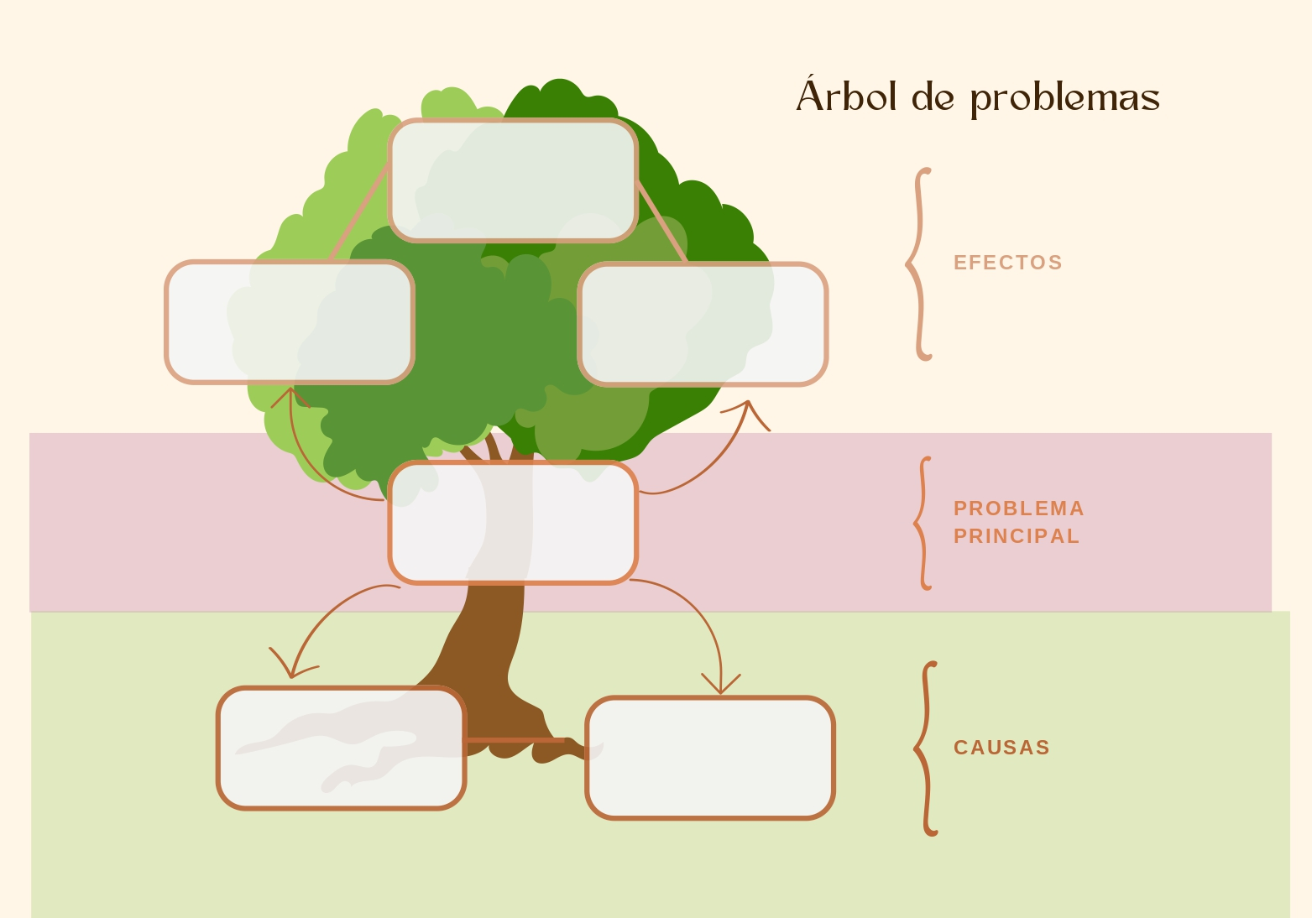

Slide 15
1. Mi hija tiene fiebre.

Slide 16
2. Mi novia no me quiere.

Slide 17
3. Ya no me alcanza la plata

Slide 18
4. Nos pusieron 10 no conformidades en la auditoría interna

Slide 19
4. ANÁLISIS DE CAUSAS
Ministerio de las Culturas, las Artes y los Saberes
Junio de 2024

Slide 20
Principios para la solución de problemas
Basarse en hechos, no es suposiciones.
No trabaje solo, consulte al equipo.
No se deben buscar culpables; se deben identificar fallas o desperdicios del proceso.
Identificar la causa raíz del problema.
Desarrollar soluciones potenciales que sean sostenibles en el tiempo.
Hacer planes detallados para implementar las soluciones.
Monitorear el progreso y el resultado.
Los errores son parte importante del aprendizaje.
Estandarizar y compartir los resultados exitosos.

Slide 21
4. METODOLOGÍAS PARA EL ANÁLISIS DE CAUSAS
https://www.menti.com/al5raoype35j
Código: 2564 1230

Slide 22
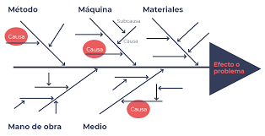
DIAGRAMAS ISHIKAWA (ESPINAS DE PESCADO)
De estos, los diagramas de Ishikawa son probablemente los más conocidos. Esta técnica combina mapas mentales y lluvia de ideas para crear un diagrama visual de "causa y efecto". Tiene la intención de que las personas consideren todas las posibles causas de un problema y no sólo las más obvias.
https://blog.invgate.com/es/4-explicaciones-de-las-tecnicas-de-analisis-de-causa-raiz-en-gestion-de-problemas

Slide 23
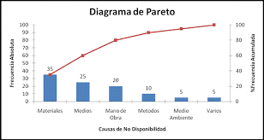
DIAGRAMA DE PARETO
Un diagrama de Pareto es una técnica que permite clasificar gráficamente la información de mayor a menor relevancia, con el objetivo de reconocer los problemas más importantes en los que deberías enfocarte y solucionarlos.
https://blog.invgate.com/es/4-explicaciones-de-las-tecnicas-de-analisis-de-causa-raiz-en-gestion-de-problemas

Slide 24
5 WHY (5 PORQUÉS)
La técnica de los 5 porqués (5 Whys) se desarrolló en la década de 1930 y se hizo popular en la fabricación japonesa en la década de 1970. La técnica encaja con las filosofías de Toyota Genchi Genbutsu y Gemba, donde es necesario comprender lo que está sucediendo "en el taller".
La técnica de los 5 porqués en sí es bastante simple. Cuando hay un problema que abordar, se pregunta "¿Por qué?" cinco veces para profundizar lo suficiente como para establecer la(s) causa(s) raíz del problema. A partir de esto, se puede establecer e implementar un remedio.
https://blog.invgate.com/es/4-explicaciones-de-las-tecnicas-de-analisis-de-causa-raiz-en-gestion-de-problemas

Slide 25
4. ANÁLISIS DE CAUSAS
5 PORQUÉS = CAUSA RAIZ
https://www.youtube.com/watch?v=c-md5Vic4l0

Slide 26
5. ISOLUCION
Ministerio de las Culturas, las Artes y los Saberes
Junio de 2024

Slide 27
5. ISOLUCION
Oportunidades de Mejora
Acciones Correctivas
Reportes (Hallazgos) de Auditoría
https://calidad.mincultura.gov.co/frmMenuGenerico.aspx?Id=54

Slide 28
MUCHAS
GRACIAS
Ministerio de las Culturas, las Artes y los Saberes
Junio de 2024

